Slide 1

第十章 轮系
§10-1 轮系及其分类
§10-2 定轴轮系的传动比
§10-3 周转轮系的传动比
§10-4 复合轮系的传动比
§10-5 轮系的功用
返回

Slide 2

§10-1 齿轮系及其分类
1．应用
例1 导弹发射快速反应装置（动画）
例2 汽车后轮中的传动机构（图片、动画）
2．分类
（1）
定轴轮系（普通轮系）
（2）
周转轮系
即由行星轮、行星架及太阳轮组
成，其中输入与输出运动构件称为基
本构件。

Slide 3
齿轮系及其分类(2/2)
周转轮系的类型
1）按自由度数目分
差动轮系
（F＝2）
行星轮系
（F＝1）
2）按基本构件分
2K－H型和3K型
(3）
复合轮系

Slide 4
§10-2 定轴轮系的传动比
1．传动比大小的计算
所有从动轮齿数的连乘积
定轴轮系的传动比
＝
所有主动轮齿数的连乘积

Slide 5
定轴轮系的传动比(2/2)
2．首、末轮转向关系的确定
一般用标注箭头的方法
来确定。
定轴轮系的首、末两轮的转向关系，
轮系中不影响轮系的传动比的大小，而仅起中
间过渡改变从动轮转向作用的齿轮。
过轮或中介轮

Slide 6
§10-3 周转轮系的传动比
先来观察和比较一下周转轮系和定轴轮系。
因此，周转轮系的传动比就不能直接按定轴轮系传动比的求法来
计算。
1．周转轮系的转化轮系
根据相对运动原理，若给定某个周转轮系一个(-ω_{H})的反转运
动之后，所转化得到的定轴轮系，
就称为原周转轮系的转化轮系
或转化机构。

Slide 7
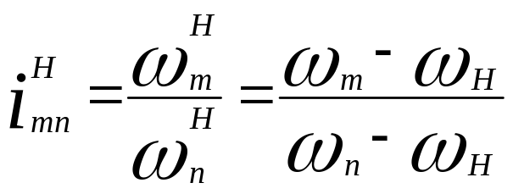
周转轮系的传动比(2/2)
2．周转轮系传动比计算的一般公式
则其
转化轮系的传动比为：
设周转轮系中的两个太阳轮分别为m和n，行星架为H，
在转化轮系中由m至n各从动轮齿数的乘积
在转化轮系中由m至n各主动轮齿数的乘积
＝±
式中“±”号应根据其转化轮系中m、n两轮的转向关系来确定。

Slide 8


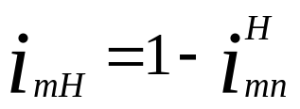
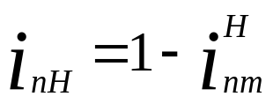
周转轮系的传动比(2/2)
3．周转轮系传动比计算的注意事项
1) 与 不同。
2) 公式中“±”号一定不能漏判、误判，将影响最终结果。
ω_{m}、ω_{n}、ω_{H}均为代数值，在使用时要带有相应的“±”号。
例
3) 行星轮系的传动比
例
由于具有固定太阳轮的周转轮系必定为行星轮系，故行星轮系传动比的一般表达式为
或
4)由圆柱齿轮组成的轮系
可计算行星轮与基本构件的转速关系。
5)由圆锥齿轮组成的周转轮系传动比计算
只能计算基本构件之间的转速关系。

Slide 9

§10-4 复合轮系的传动比
复合轮系传动比的计算方法及步骤：
1）正确划分轮系；
2）分别列出算式；
3）进行联立求解。

Slide 10
复合轮系的传动比(2/2)
其中正确划分轮系是关键，主要是要将周转轮系先划分出来，
即先要找到行星轮。
例1 复合轮系传动比的计算
例2 卷扬机减速器传动比的计算
例3

Slide 11
§10-5 轮系的功用
1．实现分路传动
例 某航空传动机构附件的传动系统
2．实现大传动比
例 实现传动比i＝10齿轮传动
定轴轮系
行星轮系
3．实现变速传动
4．实现换向传动
例 车床走刀丝杆的三星轮换向机构
5．实现运动合成与分解
6．实现大功率传动

Slide 12
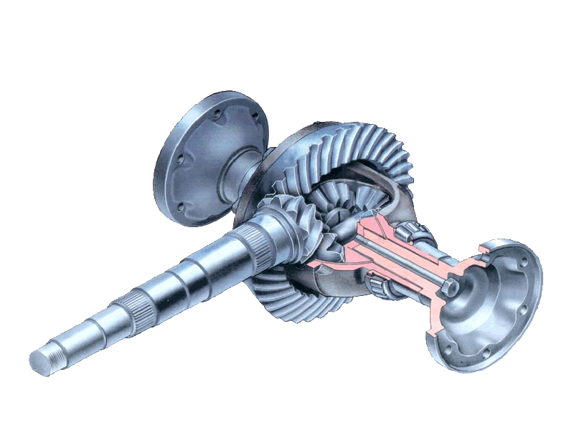
汽车后轮中的传动机构

Slide 13
习题答案
10-1: i15=9
10-2: i15=577.78，转向
10-3: i1H=5/3
10-4: nH=124.18 r/min
10-5: iNH=10
10-6: z2=68
10-7: n3=-154.29 r/min

